Slide 1
A6项目焊接JIG开发说明
2024.5.24

Slide 2
项目摘要
摘要
项目 : A6 生产计划 : 1750台/月（单班） 生产工厂 :河北 ITEM : 底支架焊接总成 C/T : 187秒/台 (UPH : 19.2台)
开发 ITEM 现况
宽车主驾驶底部支架焊接总成(SHT0016014)
A6宽车副司机座椅底支架总成(SHT0016629)
滑轨支架总成(SHT0016687)
中宽车主驾驶底部支架焊接总成(SHT0015987)
A6中宽车副司机座椅底支架总成(SHT0016628)
区分 | 计划 | 作业时间 | 效率 | C/T | UPH
内容 | 1750台/月 | 9.67 | 85% | 187秒/台 | 19.2台
时间
节点
区分 | 2024年 |  |  |  |  |  | 2024年 |  |  | 备注
 | 4 | 5 | 6 | 7 | 8 | 9 | 10 | 11 | 12
正式焊胎 |  |  |  |  |  |  |  |  |  | -
发包
调试
输入
6/5
7/25
5/23
主要
事项

Slide 3
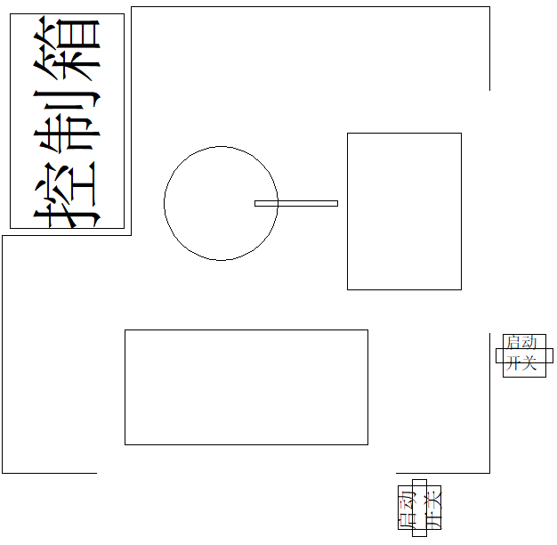
▣ A6底支架焊接 LINE
LINE 名 | A6底支架焊接 LINE |  |  | 工程明细
LAYOUT |  |  |  | ■ 工序流程 组合方式 主驾宽车底支架+副驾宽车底支架 主驾中宽车底支架+副驾中宽车底支架 滑轨支架总成
生产计划 | 1750台/月 | 作业人员 |  | 白班 1名
日生产量 | 157 台/日 | 作业面积
UPH | 19.2 台/时间 | 投资费 | 专用
Cycle time | 187 秒/台 |  | 通用
日作业时间 | 9.67 时间 |  | 合计
备注 | -
固定
副驾中宽车底支架
副驾宽车底支架
翻转
主驾宽车底支架
主驾中宽车底支架
[主要工位]
滑轨支架总成

Slide 4
▣ A6底支架焊接 LINE C/T分析
区分 | 工序 | 焊道长度 | 装载时间 | 焊接时间 | 卸载时间 | 工程C/T
1 | 主驾宽车底支架 | 626 | 40 | 145 | 12 | 212
 | 副驾宽车底支架 | 340 | 15 | 67 | 12 | 60
2 | 主驾中宽车底支架 | 712 | 40 | 135 | 12 | 187
 | 副驾中宽车底支架 | 236 | 20 | 44 | 12 | 66
3 | 滑轨支架总成 | 520 | 30 | 114 | 12 | 156
配置 | 产品 | 工程C/T | 需求数 | 总时间s | 对应天数 | 备注
宽车 主驾 副驾翻折 | 主驾宽车底支架 副驾宽车底支架 | 177 | 450 | 95400 | 3.2
宽车 主驾 副驾舒适 | 主驾宽车底支架 | 177 | 900 | 177300 | 6 | 舒适副驾底支架同宽车主驾底支架
 | 滑轨支架总成 | 111 | 450 | 70200 | 2.4
中宽车 主驾 副驾翻折 | 主驾中宽车底支架 副驾中宽车底支架 | 187 | 900 | 168300 | 5.7
 |  |  |  | 合计 | 17.3
※1. 产品比例按照中宽车：宽车=50:50，宽车副驾翻折：副驾舒适=50:50；
2. 不含夹具更换时间，宽车副驾舒适配置时，如采用双翻转工位生产450台份，可减少1天时间

Slide 5
▣ A6底支架焊接 设备投资
区分 | 产品名 | 方式 | 数量 | 方式 | 备注
专用设备 | 主驾宽车底支架焊接夹具 | 新制 | 1 | 翻转
 | 副驾宽车底支架焊接夹具 | 新制 | 1 | 固定
2 | 主驾中宽车底支架焊接夹具 | 新制 | 1 | 翻转
 | 副驾中宽车底支架焊接夹具 | 新制 | 1 | 固定
3 | 滑轨支架总成焊接夹具 | 新制 | 1 | 翻转
通用设备 | 机器人工作站 | - | 1 | 一固定一翻转
※1. 通用设备投入由生产根据实际情况，判定是否进行投资

Slide 6

▣ A6底支架焊道 示意图
区分 | 区分 | 宽车主驾底部支架焊接总成 |  | 中宽车主驾底部支架焊接总成 | -
主驾 焊接 | 概略图 |  |  |  | -
 | 焊接长度 | Arc Robot : 626mm |  | Arc Robot : 712mm
6*15
8*15
10*25
8*25
2*10
4*27
4*27
6*27
4*25
6*15
6*15

Slide 7
▣ A6底支架焊道 示意图
区分 | 区分 | A6宽车副司机座椅底支架总成 |  | A6中宽车副司机座椅底支架总成 | -
副驾 焊接 | 概略图 |  |  |  | -
 | 焊接长度 | Arc Robot : 340mm |  | Arc Robot : 236mm
2*15
2*15
14*20
4*19
8*15

Slide 8
▣ A6底支架焊道 示意图
区分 | 区分 | 滑轨支架总成 |  | - | -
主驾 焊接 | 概略图 |  |  | - | -
 | 焊接长度 | Arc Robot : 520mm |  | Arc Robot : -
4*20
4*20
8*20
10*20
10*20

Slide 9
备注
序号 | 说明 | 示意图 | 备注
- | - | - | -
- | - | - | -

